Slide 1
Портрет ветерана
Презентацию подготовил
Гурин Артём Викторович

Slide 2
В нашей семье хранится портрет воина. Воин, изображённый на портрете – Виноградов Александр Александрович, погибший на войне брат моей бабушки.

Slide 3
Родился Александр Виноградов 6 декабря 1919года в простой многодетной семье. Он был старшим из детей и с детства помогал родителям заботится о своих двух братьях и четырех сёстрах.

Slide 4
Александр Александрович Виноградов мог быть учителем. До войны он закончил историческое отделение Новгородского педагогического института.

Slide 5
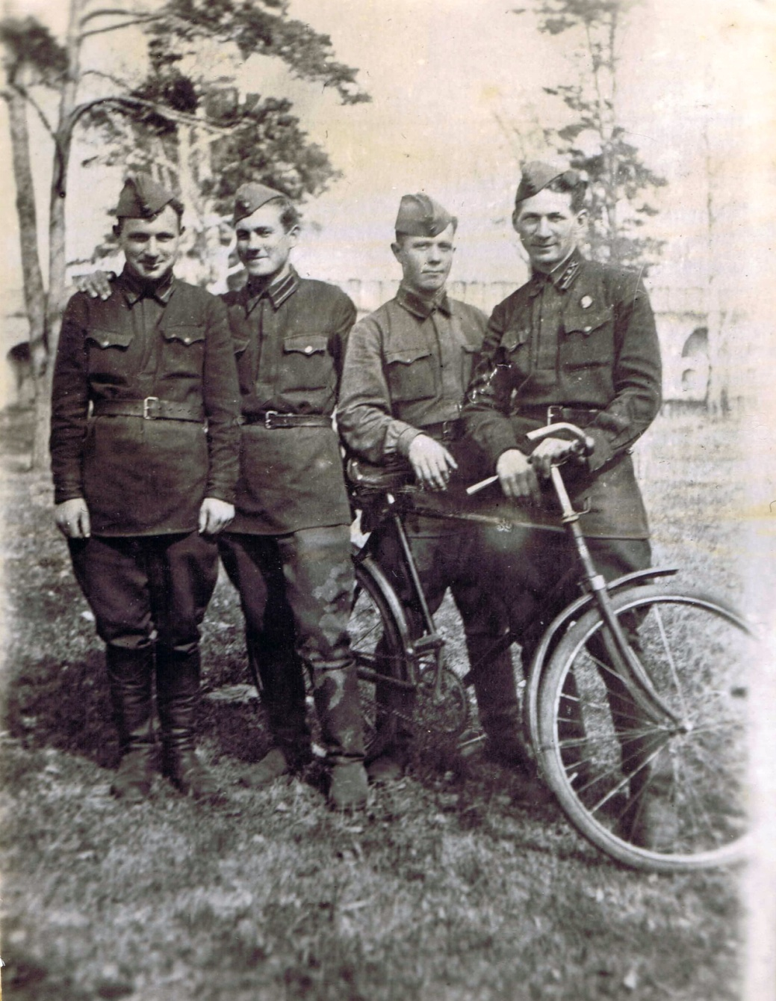
Война распорядилась по-своему. Он был направлен в школу Красноармейского состава бронепоездных частей в г. Долматово, Челябинской области, а затем в звании лейтенанта артиллерии направлен на фронт.

Slide 6
Александр Александрович был назначен командиром батареи 1814 самоходного артиллерийского полка 3-го Гвардейского Кавалерийского корпуса 2-го Белорусского фронта.

Slide 7
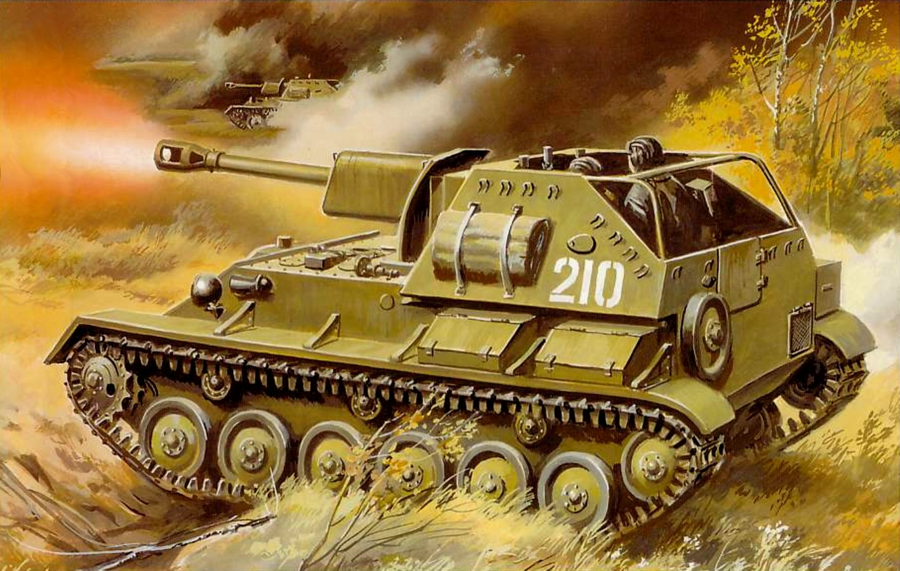
Лейтенант Виноградов командовал батареей, состоявшей из четырёх самоходных артиллерийских установок СУ-76М

Slide 8
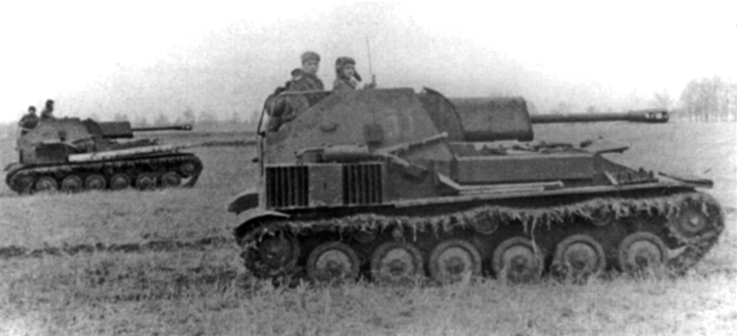
Батарея Александра Виноградова отличилась в боях за деревню Арефьино. В этом бою лейтенант Виноградов показал образец управления батареей самоходных пушек, личным примером увлекая подчинённых на подвиги, обеспечил успешное выполнение задач, поставленных перед батареей, нанеся при этом чувствительные потери врагу. Батарея уничтожила 5 зенитных орудий, 3 средних танка и один тяжёлый танк «Тигр».

Slide 9
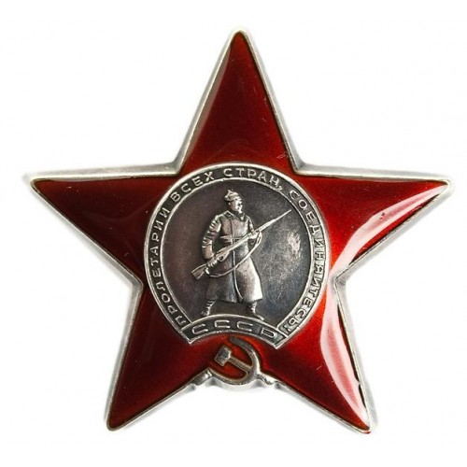
4 ноября 1943года за проявленную личную храбрость, умелое управление подразделением,
в результате чего были нанесены потери противнику и обеспеченно выполнение задачи поддерживаемыми подразделениями, лейтенант Виноградов Александр Александрович награждён орденом «Красная Звезда»

Slide 10
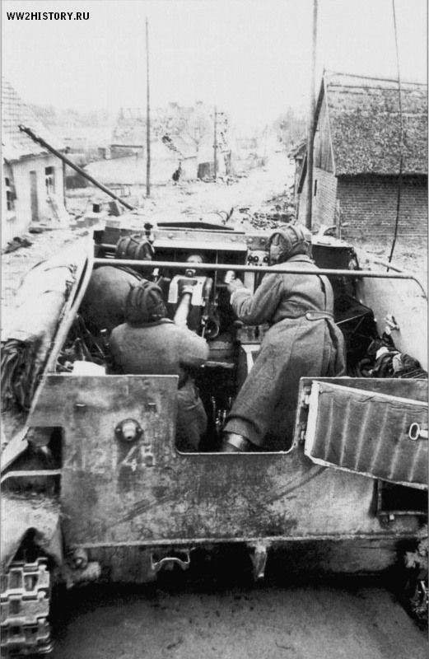
Батарея самоходных орудий лейтенанта Виноградова провела ряд успешных боёв, действуя в составе головного отряда 32 Смоленской кавдивизии, а затем сводной истребительной бригады в районах Ямово – Пурпе – Буда. В этих боях батарея уничтожила: 3 танка, 2 противотанковых орудия, 8 пушек, 4 зенитных орудия, 5 бронетранспортёров, 3 зенитных пулемёта, 11автомашин, 115 подвод с грузами, более 60 солдат и офицеров и ещё около 100 солдат и офицеров взяли в плен.

Slide 11
26 июня 1944 года в бою за деревню Пурплево Сенненского района Витебской области Лейтенант
Виноградов Александр Александрович
погиб смертью храбрых от осколка разорвавшегося фашистского снаряда.

Slide 12
25 июля 1944года за образцовое выполнение боевых заданий Командования на фронте борьбы с немецкими захватчиками и проявленные при этом доблесть и мужество Лейтенант Виноградов Александр Александрович награждён орденом «Отечественной войны»
I степени
посмертно.

Slide 13
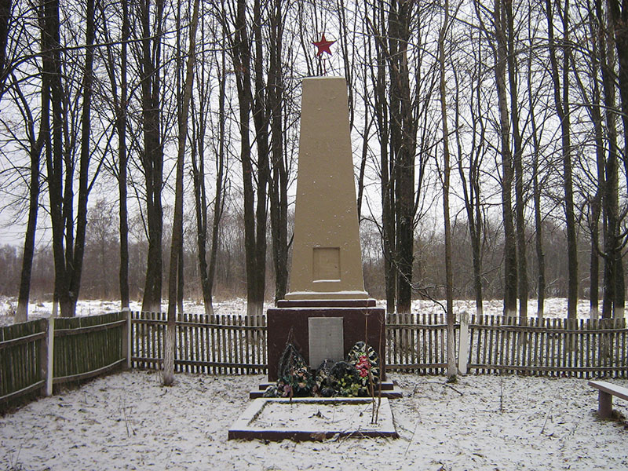
Похоронен Александр Виноградов в братской могиле на южной окраине деревни «Пурплево»

Slide 14
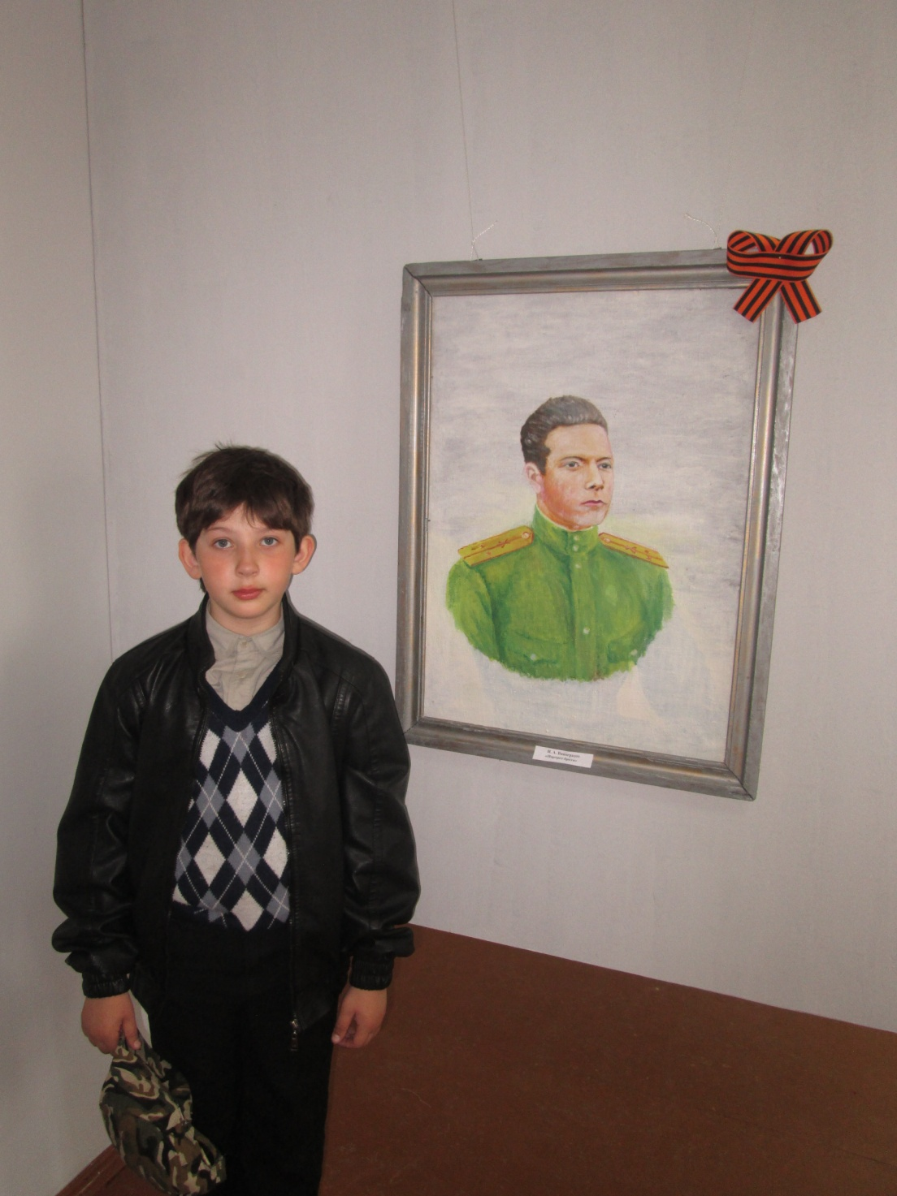
России выпало немало испытаний,
И среди них – с фашистами война.
Война, принесшая и горе, и страданье,
Война Священная, Великая война.
Мы не забудем подвиг наших дедов,
Освободивших от фашизма всю планету.
Ценой высокою оплачена Победа,
Навеки будем помнить мы об этом.

